Slide 1



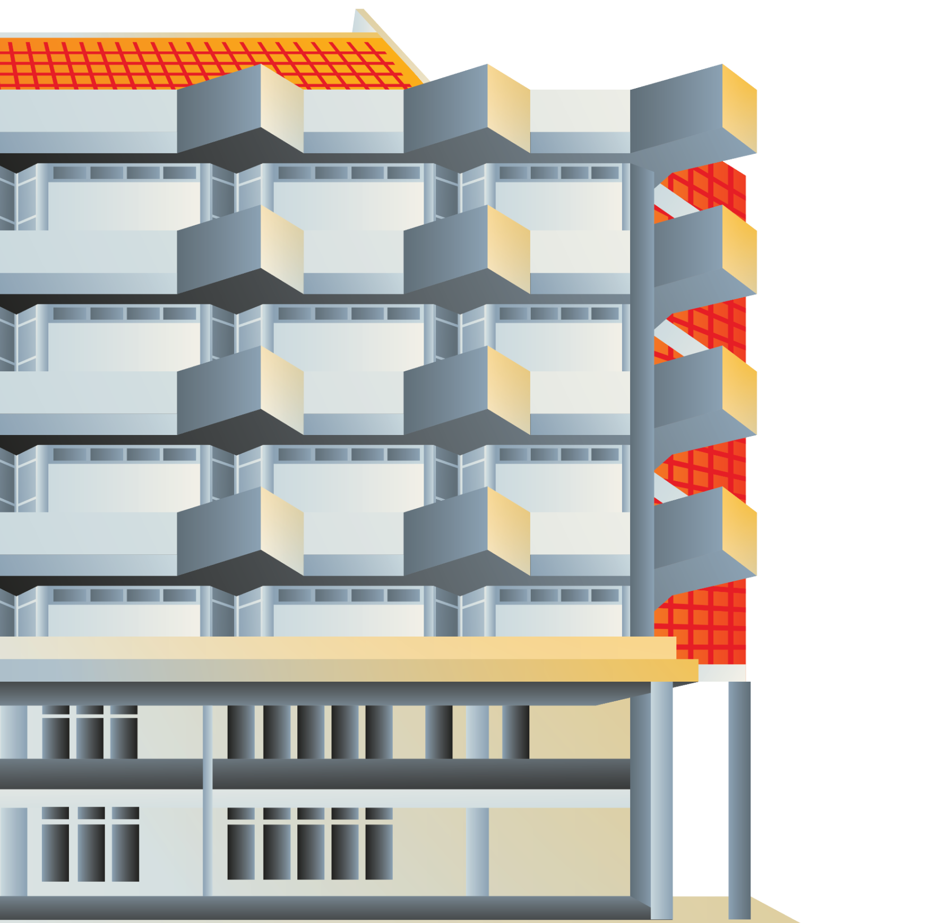
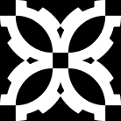


Institut Teknologi Sepuluh Nopember
SOSIALISASI APLIKASI
myITS Facility Management
Direktorat Pengembangan Teknologi dan Sistem Informasi
Rabu, 22 Juli 2026

Slide 2




Institut Teknologi Sepuluh Nopember
MYITS FACILITY MANAGEMENT
Sistem yang memfasilitasi pendataan penggunaan ruang serta peminjaman kendaraan yang dikelola oleh Biro Manajemen Aset (BMA) di ITS. Melalui sistem ini, Admin departemen, fakultas, dan unit dapat mengajukan permohonan peminjaman ruang dan kendaraan yang berada dalam pengelolaan BMA.

Slide 3


Institut Teknologi Sepuluh Nopember
RESERVASI RUANG

Slide 4







Institut Teknologi Sepuluh Nopember
Reservasi Ruang
myITS Facility Management memfasilitasi admin departemen, fakultas, unit yang berada di ITS dapat meminjam ruangan yang telah dikelola oleh BMA (Biro Management Asset) ataupun unit lain.

Slide 5



Institut Teknologi Sepuluh Nopember
Proses Bisnis Reservasi Ruang
3
1
2
Admin Unit ajukan Reservasi
ke myITS Facility Management
Pimpinan Unit yang mengajukan reservasi menyetujui Pengajuan?
Ya
myITS Office menerbitkan Surat Pengantar
Tidak
Status: Ditolak
Proses selesai

Slide 6
Institut Teknologi Sepuluh Nopember
Proses Bisnis Reservasi Ruang
4
5
6
7
Status: Surat Terbit
Admin Unit yang dipinjam dapat validasi/menolak
Reservasi divalidasi/
dibatalkan?
Validasi
Status: Disetujui
Terbit Surat Balasan
Info ke Pimpinan Unit yang mengajukan reservasi
Ploting ke Jadwal Penggunaan Ruang
Otomatis dan proses selesai
Batalkan
Status: Ditolak/Dibatalkan
Terbit Surat Balasan
Info ke Pimpinan Unit yang mengajukan reservasi

Slide 7



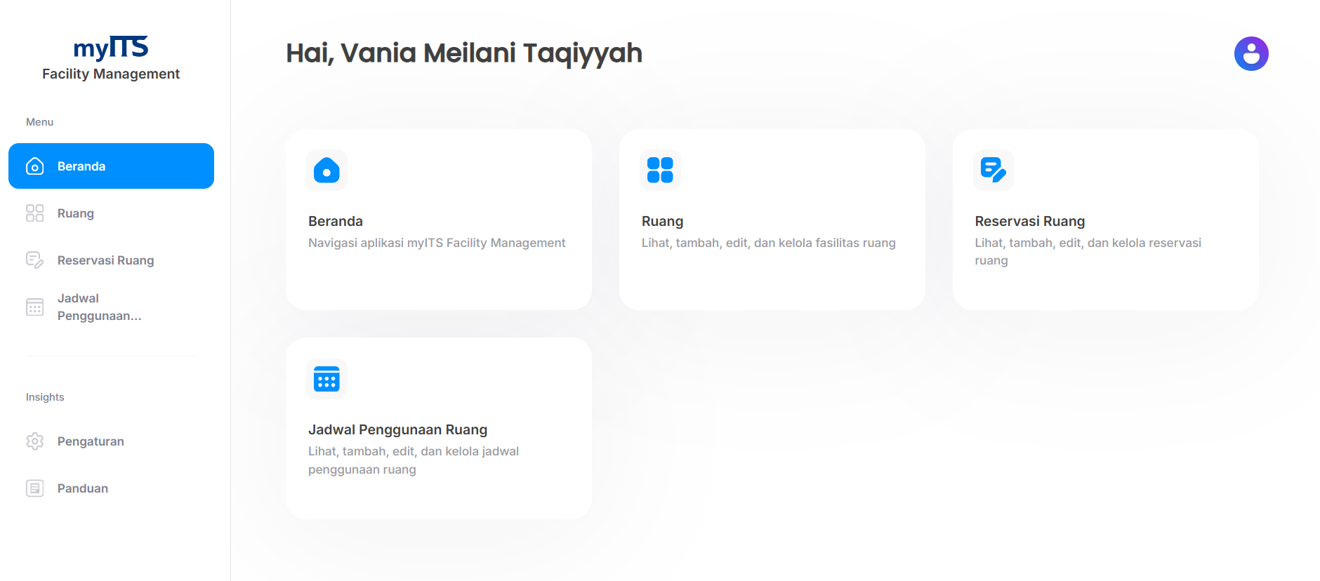
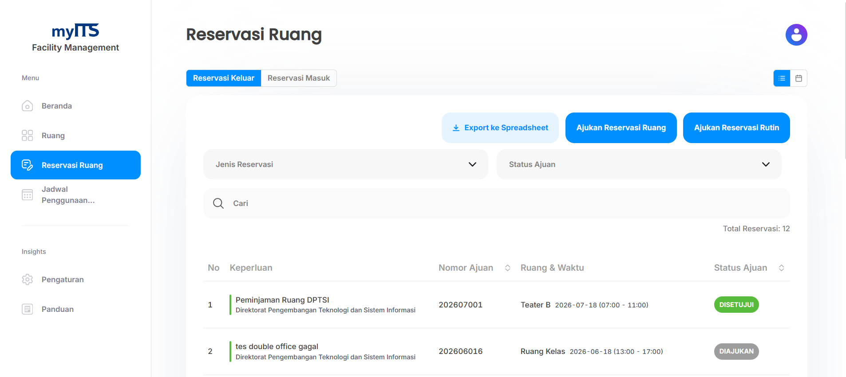
Institut Teknologi Sepuluh Nopember
Cara Melakukan Reservasi Ruang
Pilih menu Reservasi Ruang untuk pengajuan reservasi
Status yang terdapat pada daftar pengajuan:
Dibatalkan: status pengajuan ditolak oleh pimpinan unit atau dibatalkan oleh admin unit.
Surat Terbit: status masih dalam pengajuan dan surat telah terbit.
Diajukan: status peminjaman masih dalam pengajuan.
Disetujui: status pengajuan ruang telah disetujui.

Slide 8
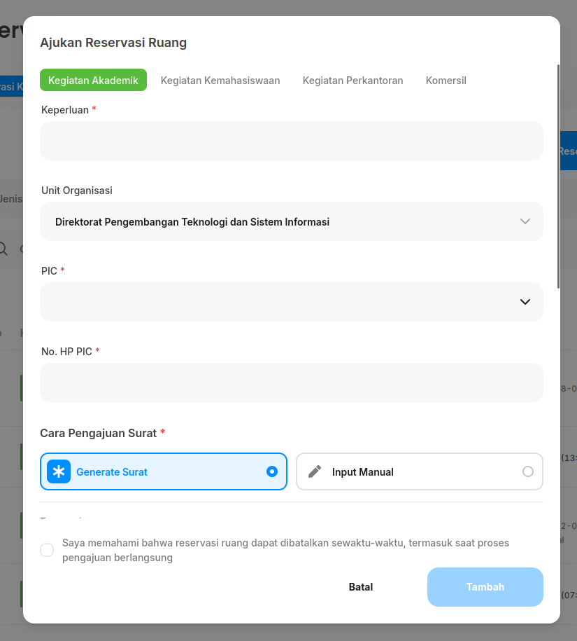
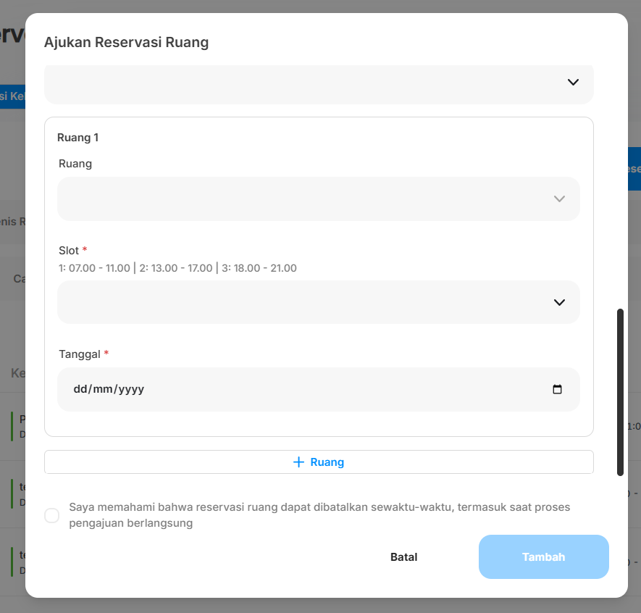
Institut Teknologi Sepuluh Nopember
Cara Melakukan Reservasi Ruang
Klik tombol Ajukan Reservasi Ruang untuk pengajuan reservasi ruang
Isi form untuk mengajukan reservasi ruang

Slide 9
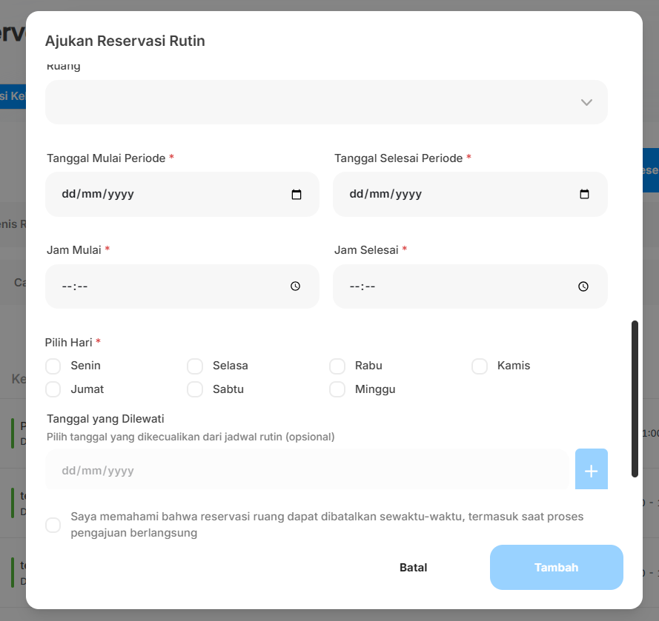
Institut Teknologi Sepuluh Nopember
Cara Melakukan Reservasi Rutin
Ajukan Reservasi Rutin: fitur ini digunakan untuk plotting ruang dalam rentang waktu dinamis, biasanya untuk plotting ruang perkuliahan yang dilakukan SKPB atau unit lain.
Isinya hampir sama dengan form Ajukan Reservasi Ruang, namun terdapat sedikit perbedaan pada pemilihan ruang seperti pada gambar diatas.

Slide 10
Institut Teknologi Sepuluh Nopember
JADWAL PENGGUNAAN RUANG

Slide 11
Institut Teknologi Sepuluh Nopember
Jadwal Penggunaan Ruang
Fitur yang memungkinkan Admin dan umum melihat jadwal reservasi ruang. Tampilan dirancang agar memudahkan pengguna dalam mengakses informasi penggunaan ruang.
Halaman utama jadwal penggunaan ruang dapat diakses oleh umum, sedangkan detail seperti status pengajuan dan isi surat pengajuan hanya dapat diakses oleh admin.

Slide 12
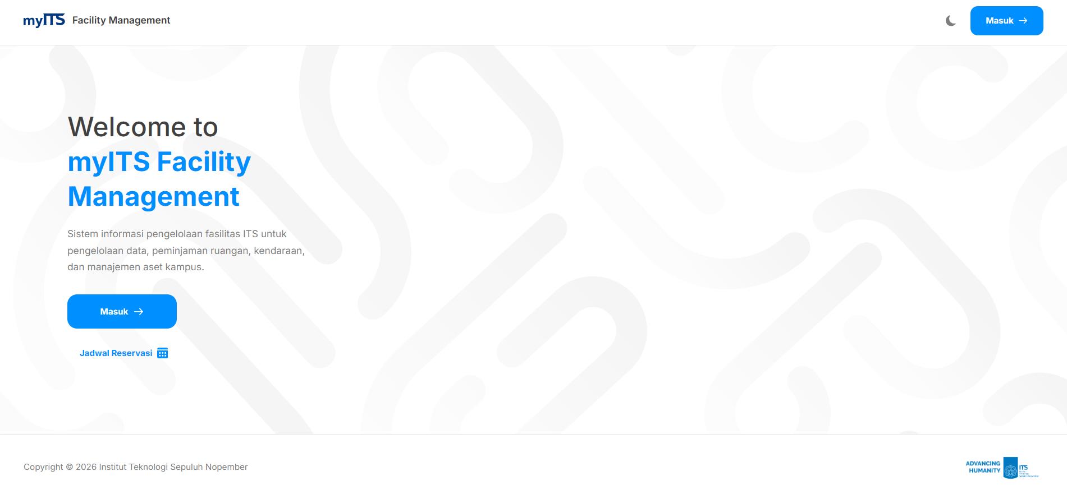
Institut Teknologi Sepuluh Nopember
Tampilan Yang Dapat Diakses Oleh Umum
Akses facility.its.ac.id kemudian klik Jadwal Reservasi

Slide 13
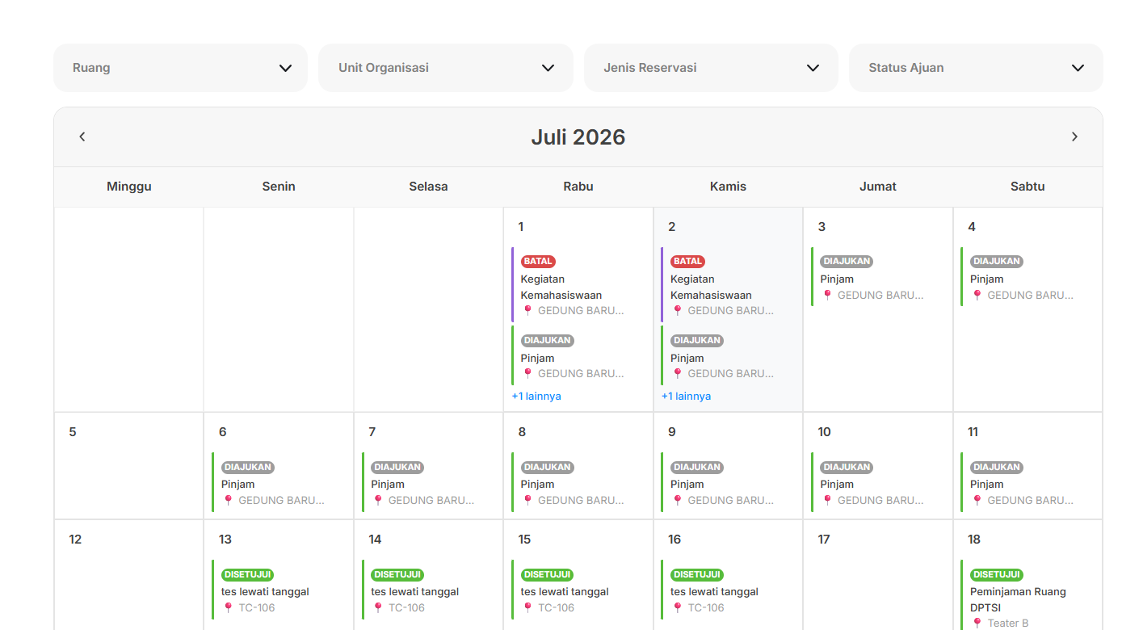
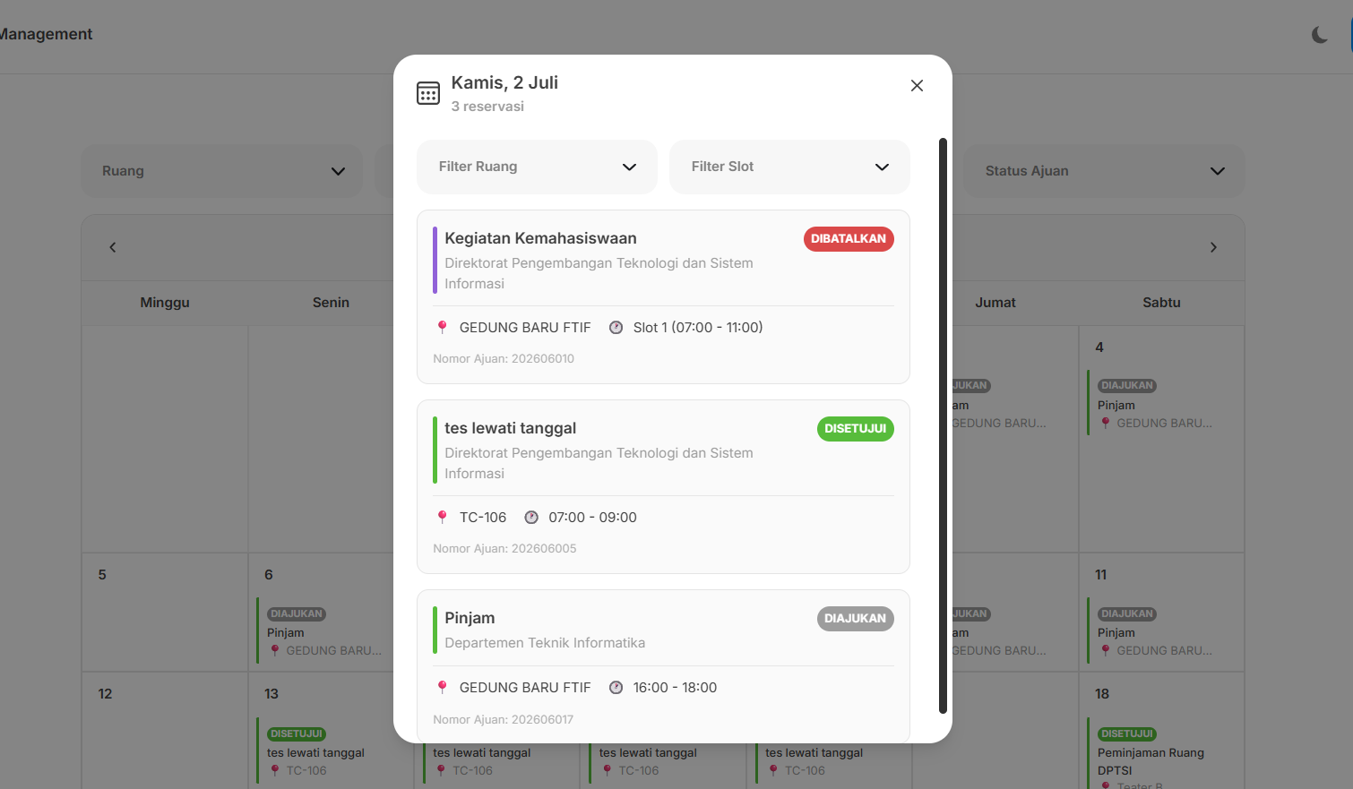
Institut Teknologi Sepuluh Nopember
Tampilan Yang Dapat Diakses Oleh Umum
Tampilan jadwal penggunaan Reservasi Ruang
Tampilan Detail Informasi Reservasi Ruangan

Slide 14
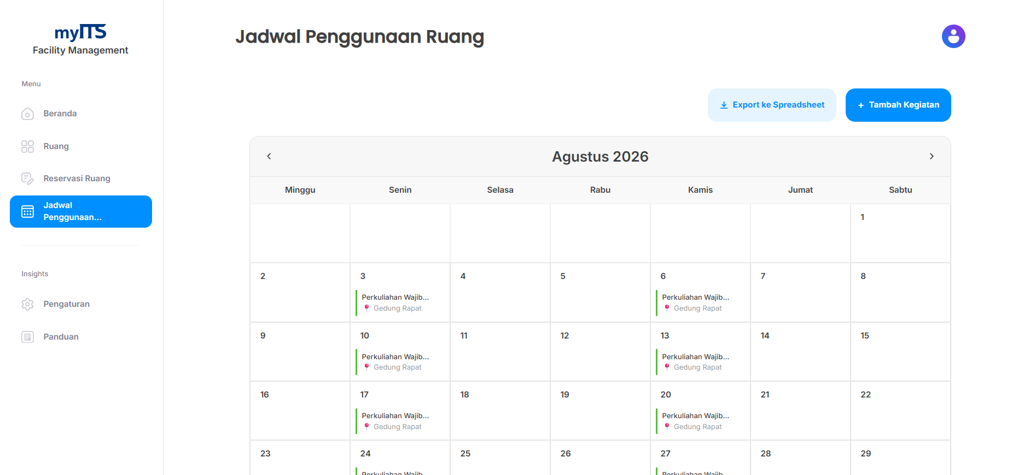
Institut Teknologi Sepuluh Nopember
Tampilan Yang Dapat Diakses Oleh Admin
Setelah login ke myITS Facility Management, klik Jadwal Penggunaan Ruang.
Berikut adalah tampilan jadwal penggunaan Reservasi Ruang

Slide 15
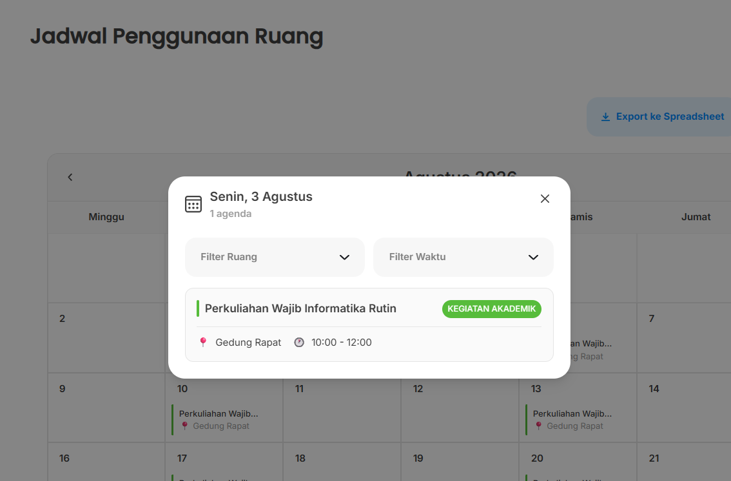
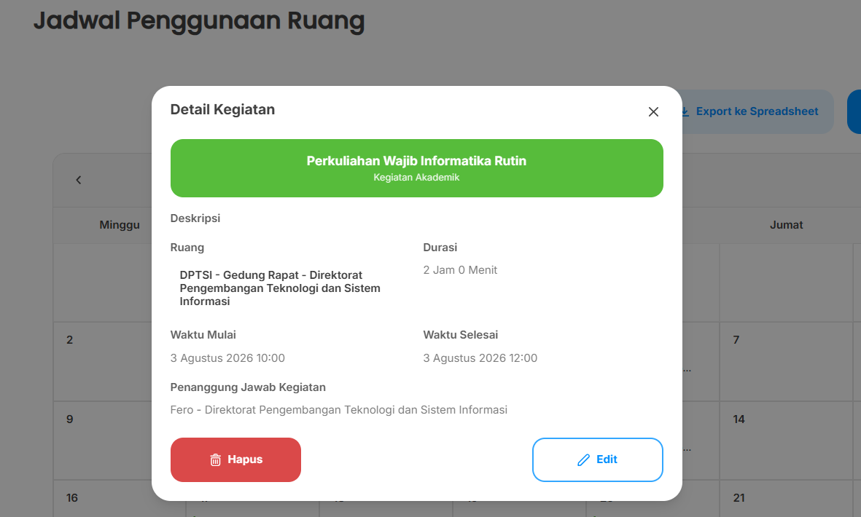
Institut Teknologi Sepuluh Nopember
Tampilan Yang Dapat Diakses Oleh Admin
Berikut Detail Informasi Reservasi Ruangan.
Untuk mengubah / menghapus, klik kegiatan yang ingin diubah / dihapus.
Jika ingin mengubah data, klik tombol Edit.
Jika ingin menghapus data, klik tombol Hapus.

Slide 16
Institut Teknologi Sepuluh Nopember
MASTER RUANG

Slide 17
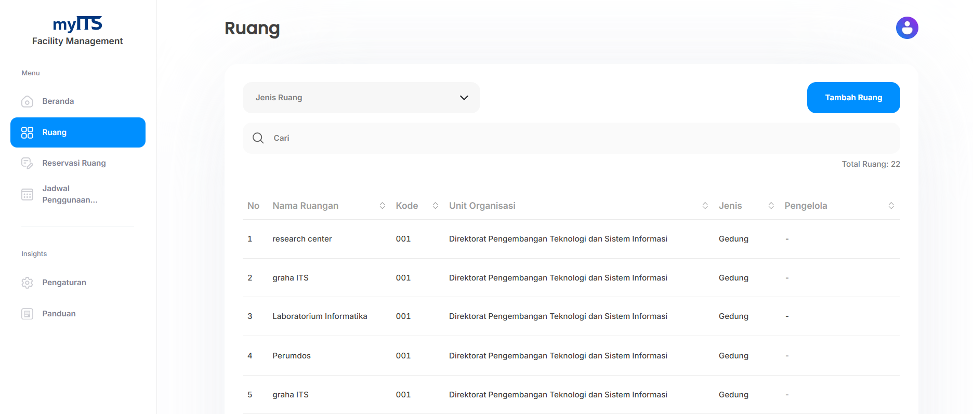
Institut Teknologi Sepuluh Nopember
MASTER RUANG
Pada myITS Facility Management (MIFM) terdapat fitur Ruang, dimana Administrator atau Super Administrator mengelola data ruangan yang dimiliki / dikelola.

Slide 18
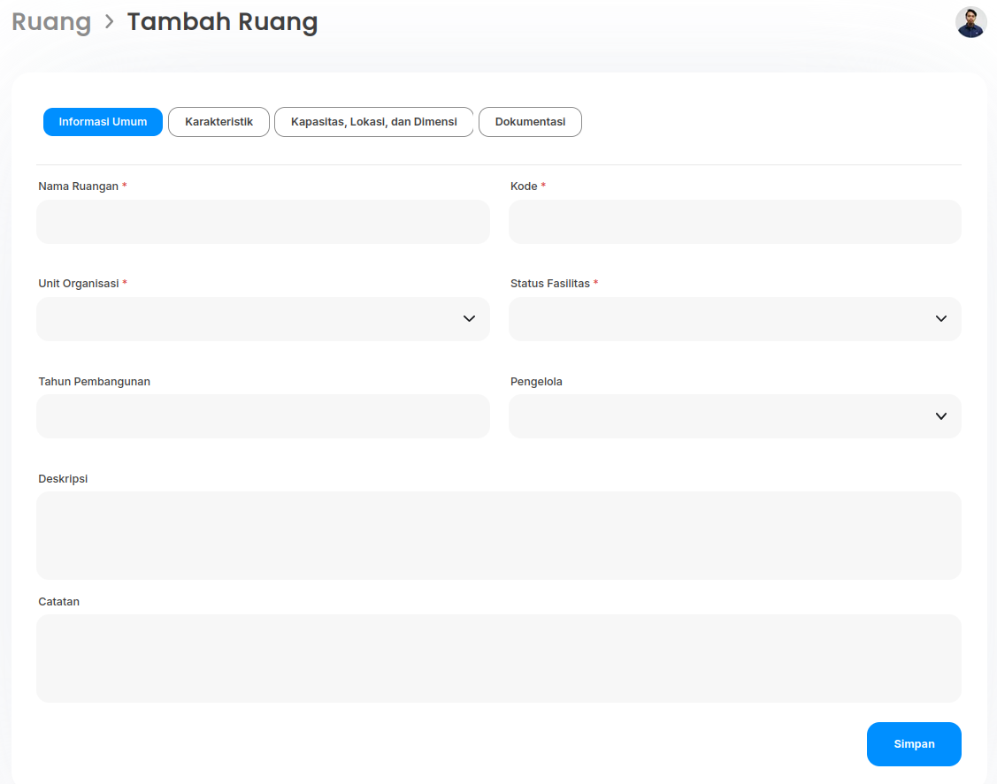
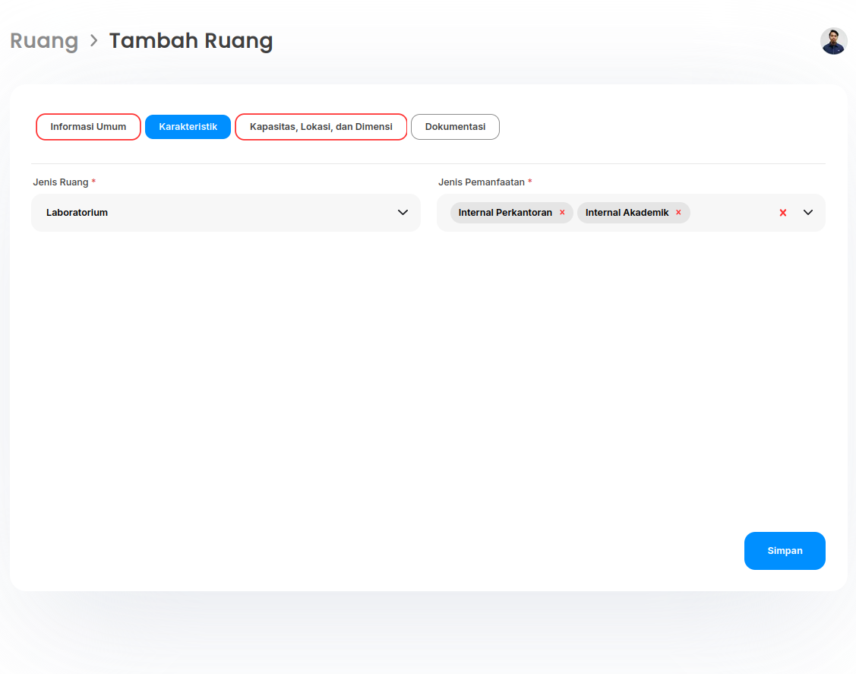
Institut Teknologi Sepuluh Nopember
FORM TAMBAH RUANG
Pada Panel Informasi Umum terdapat isian yang perlu diperhatikan yaitu Nama Ruangan, Kode, Unit Organisasi,
Status Fasilitas, Deksripsi, dan Catatan.
Pada Panel Karakteristik, terdapat isian yang perlu diperhatikan yaitu Jenis Ruang, dan Jenis Pemanfaatan

Slide 19



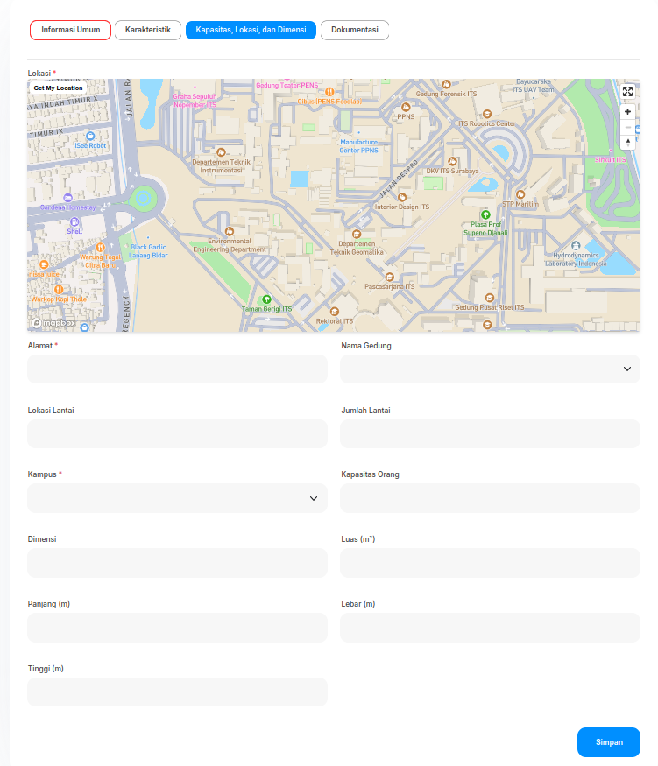
Institut Teknologi Sepuluh Nopember
FORM TAMBAH RUANG
Pada panel Kapasistas, Lokasi, dan Dimensi, jadi myITS Facility Management telah memberikan fitur lengkap dapat mendeskripsikan ruang guna membantu pendataan aset ruang yang ada di ITS, berikut isian form yang ada di panel Kapasitas, Lokasi, dan Dimensi yaitu Lokasi, Alamat, Nama Gedung, Lokasi Lantai, Jumlah Lantai, Kampus, Kapasitas Orang, Dimensi, Luas, Panjang, Lebar, Tinggi. Tidak semua wajib diisi, yang wajib diisikan terdapat simbol bintang merah (*)

Slide 20
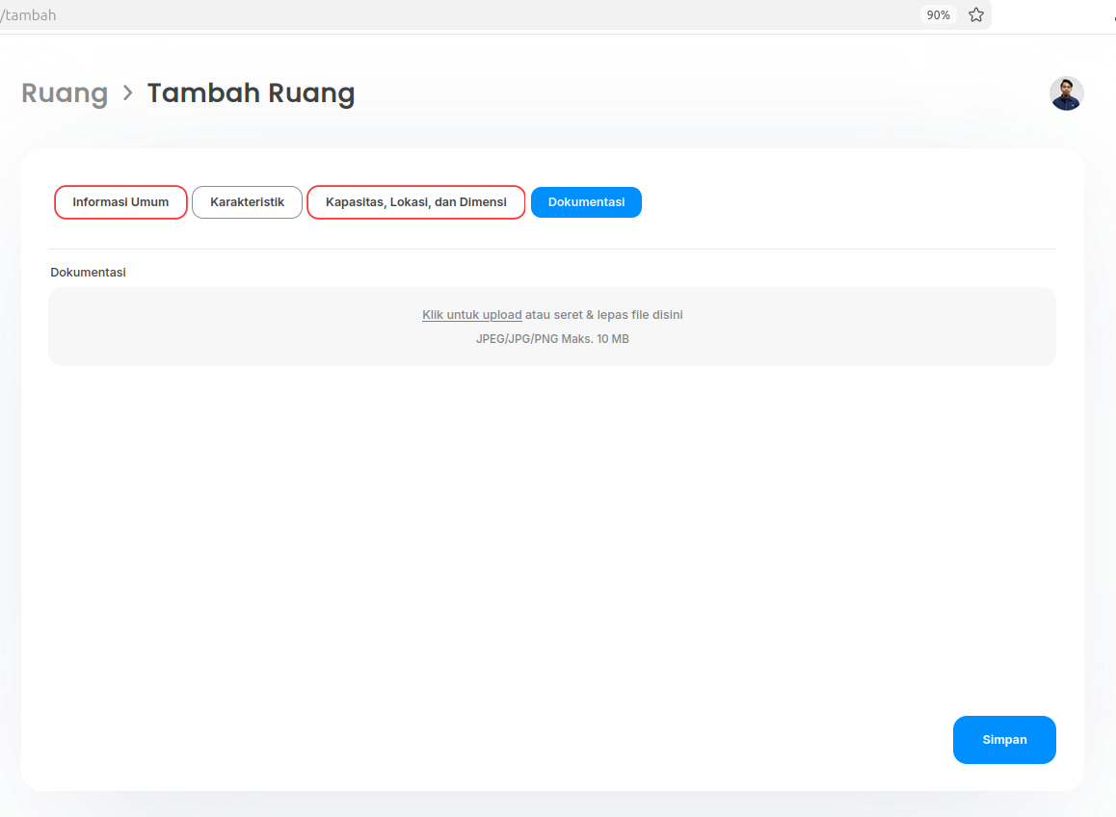
Institut Teknologi Sepuluh Nopember
FORM TAMBAH RUANG
Untuk panel terakhir adalah Dokumentasi, dimana user dapat mengupload kondisi ruang tersebut sebagai bukti bahwa fisik ruang tersebut ada. Jika telah selesai semua maka, dapat menekan tombol Simpan.

Slide 21
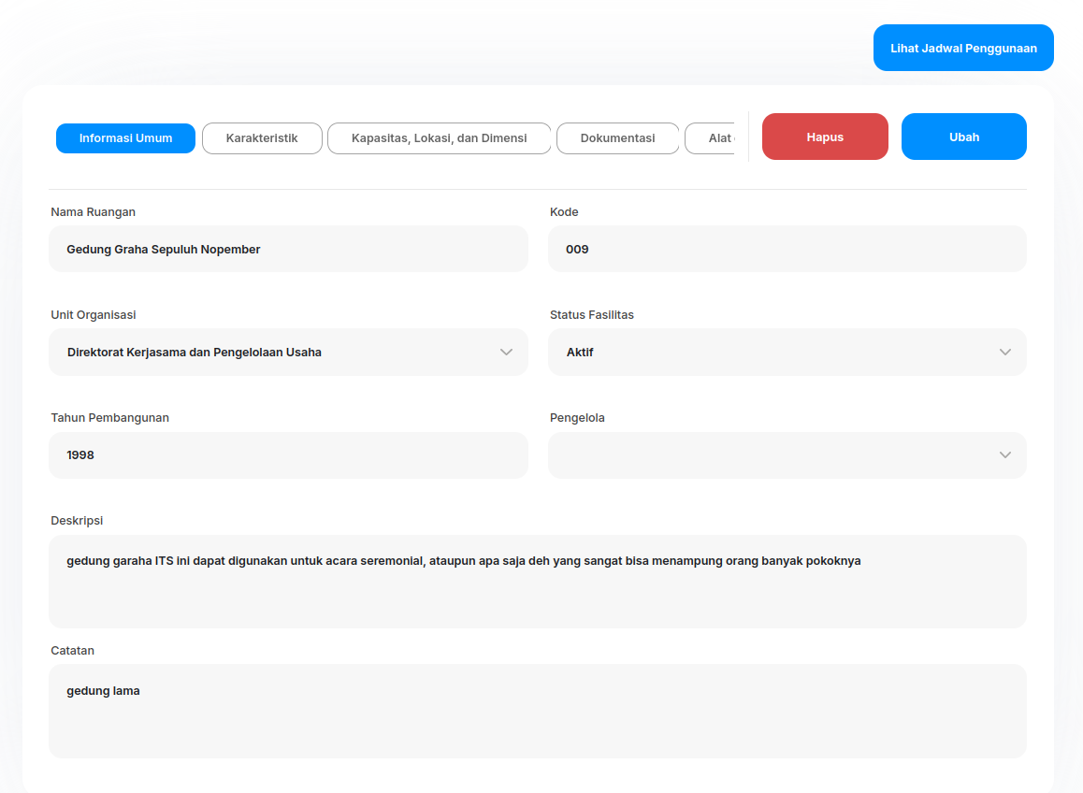
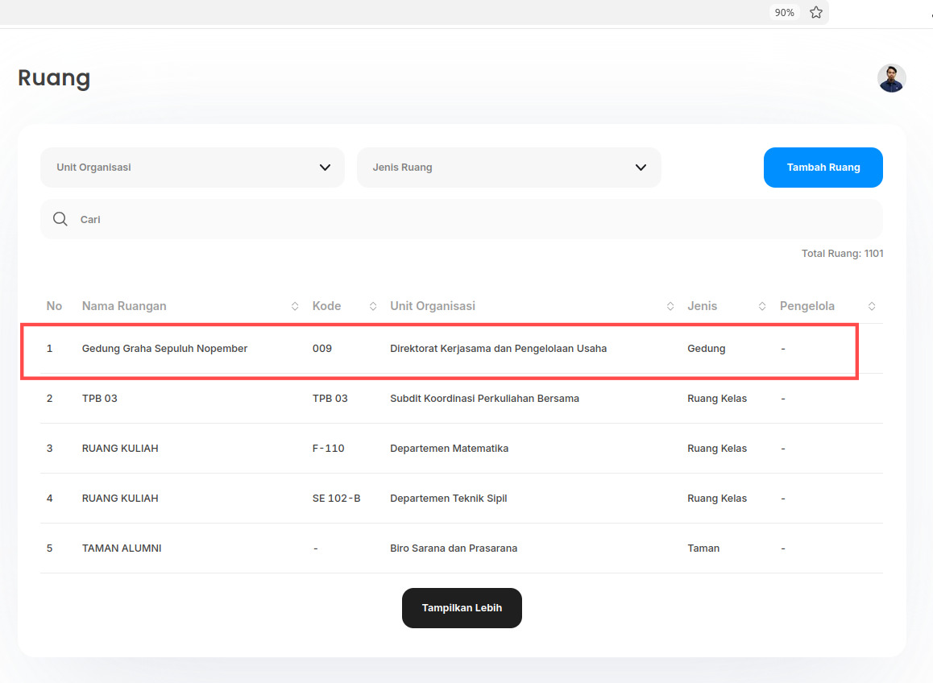
Institut Teknologi Sepuluh Nopember
HAPUS DAN UBAH RUANG
Untuk hapus dan ubah ruang perlu
memilih data ruang terlebih dahulu
Setelah itu dapat menekan tombol Hapus untuk menghapus data dan Ubah untuk mengubah data

Slide 22
Institut Teknologi Sepuluh Nopember
IZIN PENGGUNA

Slide 23


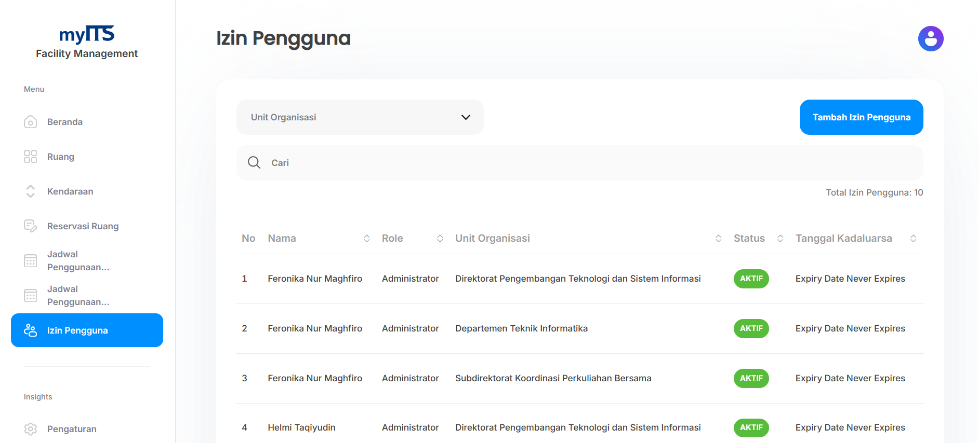


Institut Teknologi Sepuluh Nopember
IZIN PENGGUNA
Fitur untuk memanajemen user Administrator aplikasi myITS Facility Management di ITS. Fitur ini yang bisa diakses oleh Super Administrator, yang mana pemberian aksesnya hanya bisa ditambahkan melalui Secman oleh DPTSI.
Disini Super Administrator dapat menambahkan, menghapus, dan mengubah unit/departemen Administrator tersebut.

Slide 24
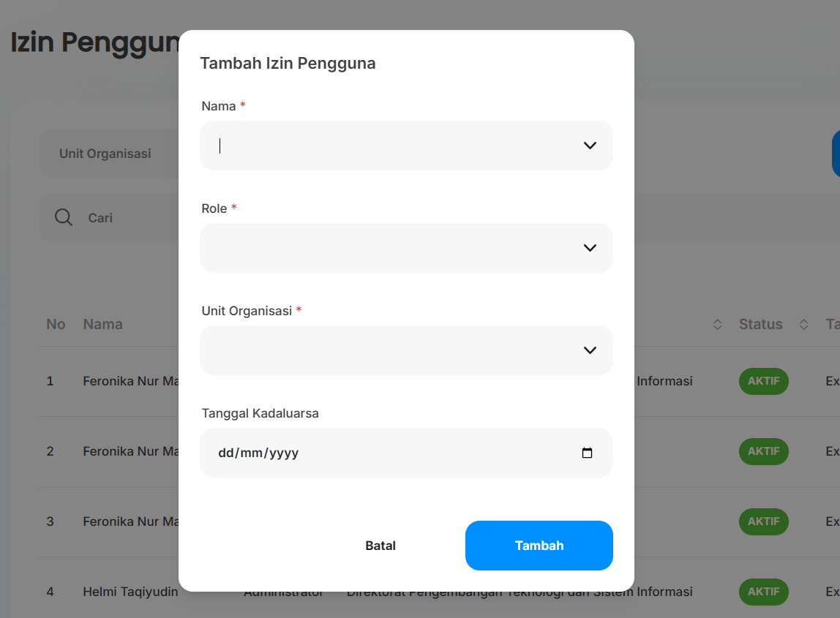
Institut Teknologi Sepuluh Nopember
TAMBAH USER ADMINISTRATOR
Pada halaman Izin Pengguna, klik Tambah Izin Pengguna
Isi form sesuai isian yang tersedia, kemudian klik tombol Simpan untuk melakukan penambahan user Administrator.

Slide 25

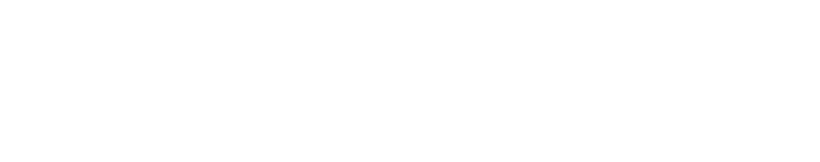
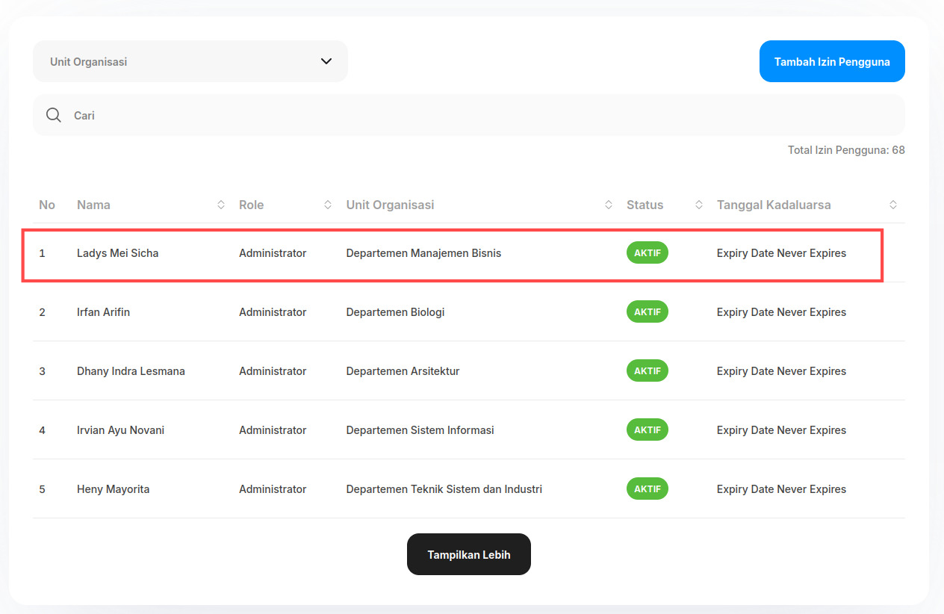
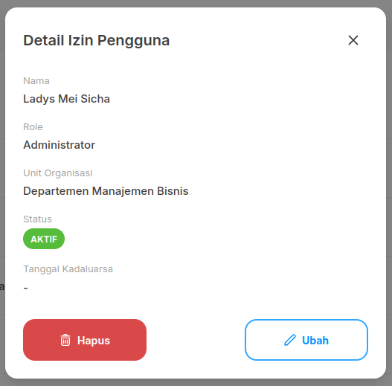
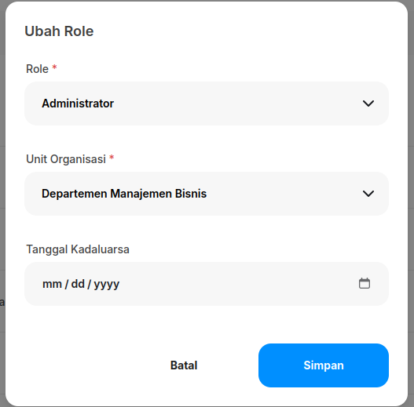


Institut Teknologi Sepuluh Nopember
UBAH IZIN PENGGUNA
Untuk merubah data pengguna seperti unit dan tanggal kadaluarsa makan bisa dipilih terlebih dahulu data pengguna seperti berikut:
1
2
3
Pilih Data Pengguna
Klik tombol Ubah
Ganti data sesuai kebutuhan, lalu klik Simpan

Slide 26

Institut Teknologi Sepuluh Nopember
TERIMA KASIH

